Slide 1
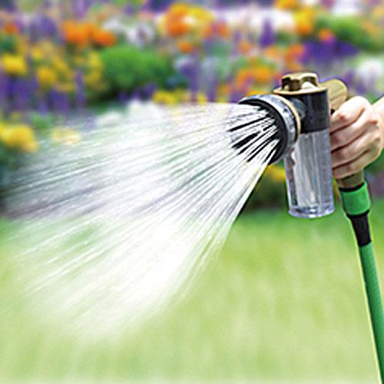
【提案書】
泡タンク付き散水ノズル
洗車の場合は洗剤と水、観葉植物のお手入れには液体肥料と水を同時に噴射できる散水ノズルです。水道がない場所でも利用できるため、非常に便利。イベント等でのノベルティ用などにもおすすめ。
特徴
納期
納期スペース
仕様
素材 : ABS・TPR・AS・ステンレス
サイズ : 60×220×165ｍｍ
付属品 : 本体・タンク×各１
包装 : 化粧箱入
お見積
お見積りスペース

